Slide 1
伝播方程式と 波動方程式の復習資料
見延 庄士郎（北大・理・海洋気候）
このファイルをダウンロードして，パソコンでクリックしていけば，隠れている情報が表示されます．

Slide 2
伝播方程式（一階線形偏微分方程式）の基礎1/2
空間一次元(x, t)の場合，u_{t}+cu_{x}=0の伝播方程式と呼ぶ．
この式の特徴を理解するために， u= u (ξ)=u(x-ct), ξ=x-ctを上式に代入し，解となることを確認しよう．
なお解がu(x-ct)で表されるということは次のスライドに示すように，x-t平面上の直線上を伝搬することを意味する．
右の式変形の中で，下に示す偏微分についての合成関数の微分を使う．
下付き添え字は微分の意味です．たとえば，
u= u (ξ)=u(x-ct)であるということは，
左図の依存関係があるので，
u
ξ
x
t
ここで ξ=x-ct なので

Slide 3
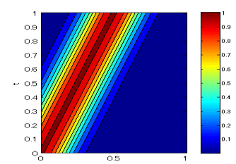
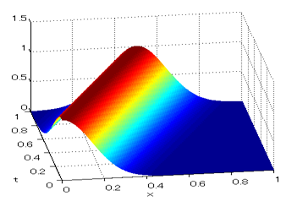
伝播方程式（一階線形偏微分方程式）の基礎2/2
u=u(ξ)=u(x-ct)でξ=x-ctが解であるということは，x-ct=一定であれば，ξが一定で，したがってu(ξ)も一定となる．
x-ct=一定とは，x-t平面の直線にほかならない．
左右の図は同じ情報を色塗りと(左)，俯瞰した高さと色(右)で描いている．
x
結局，u_{t}+cu_{x}=0 (cは正の定数)という方程式は， u(x – ct ) という解をもち，その解は速度 c で 正 の方向への伝播を表す．
同様に，u_{t}-cu_{x}=0 (cは正の定数)という方程式は， u(x + ct ) という解をもち，その解は速度cで 負 の方向への伝播を表す．
正か負を入れる

Slide 4
波動方程式
空間二次元(x, y)の場合は u_{tt}−c²u_{xx}=0 を，空間一次元(x)の場合， u_{tt}−c²u_{xx}=0 を 波動 方程式と呼ぶ(uは未知変数，cは定数)
空間一次元では，xの正の方向と負の方向にそれぞれcの速度で伝播する．このことは，以下のように簡単に理解できる
u_{t}−cu_{x}=0 または u_{t}+cu_{x}=0 が解である．
これらは二つ前のスライドから，それぞれ，xの 負 の方向に速度 c で伝播, 正 の方向に速度 c で伝播する解をもつ．
正か負を入れる

Slide 5
伝播・波動方程式のまとめ
u_{t}+cu_{x}=0 (cは正の定数)という方程式は， u(x – ct ) という解をもち，この解は速度 c で 正 の方向への伝播を表す．
u_{t}-cu_{x}=0 (cは正の定数)という方程式は， u(x + ct ) という解をもち，この解は速度 cで 負 の方向への伝播を表す．
空間一次元(x)の場合， u_{tt}−c²u_{xx}=0 を 波動 方程式と呼ぶ．
この式は u_{t}+cu_{x}=0 または u_{t}− cu_{x}=0 を解として持ち，それぞれ，xの 正 の方向に速度 c で伝播, 負 の方向に速度 c で伝播を表す．

